Slide 1
4.5 Tests D’hypothèses sur une proportion
cours 26

Slide 2
Tests d’hypothèse sur une proportion
Tests d’hypothèse sur une différence de moyenne
Tests d’hypothèse sur une différence de proportion

Slide 3
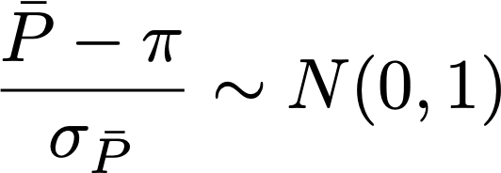
Pour les tests d’hypothèse sur une proportion, c’est-à-dire
on ne considérera que les cas où
Dans ce cas, on aura
Pour le reste, les tests d’hypothèse se font de la même façon que pour un test d’hypothèse sur une moyenne.

Slide 4
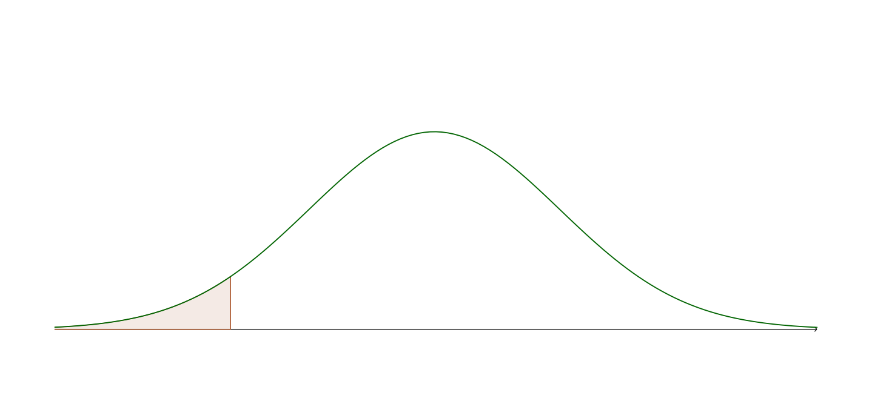
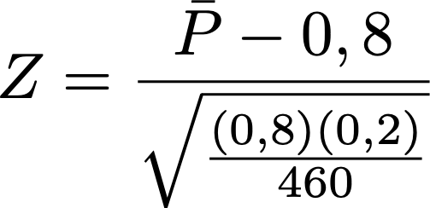
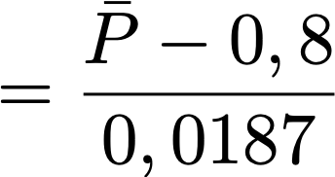
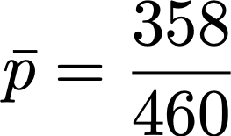
Une chaine de restaurant affirme que 80% de sa clientèle visite leurs restaurants plus d’une fois par semaine. Pour tester cette hypothèse, une firme sonde 460 de ces clients dont 358 affirment visiter le restaurant plus d’une fois par semaine. Avec niveau de signification 0,05 que peut-on conclure?
Exemple:
mais ici
Zone d’acceptation
Donc on accepte

Slide 5
Faites les exercices suivants
# 4.31 à 4.34

Slide 6
Il arrive souvent qu’on veuille faire un test d’hypothèse pour comparer deux populations.
Par exemple, on pourrait être intéressé à savoir s’il y a une différence entre le poids des écureuils de Montréal et celui des écureuils de Toronto.
Dans ce cas, on fait plutôt un test d’hypothèse sur une différence de moyenne.

Slide 7
Supposons qu’on ait une population
sur laquelle on étudie une variable statistique
de moyenne et d’écart type
et la variable aléatoire pour un échantillon de taille
et une deuxième population
sur laquelle on étudie la même variable statistique
de moyenne et d’écart type
et la variable aléatoire pour un échantillon de taille

Slide 8
Considérons maintenant la variable aléatoire qui nous donne la différence des deux
pour éviter les complications, nous considérerons que les cas où
et
et donc
et suivent des lois normales.
alors suit aussi une loi normale

Slide 9
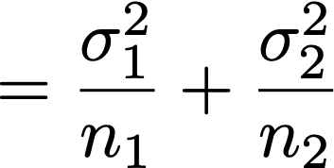

Slide 10
d’où
On est donc en mesure de faire un test d’hypothèse du genre

Slide 11
Un chercheur prétend que le poids moyen d’un Canadien est identique à celui d’un américain. Son collègue croit plutôt que le poids des Américains est plus grand. Ils décident de prendre un échantillon de 66 Canadiens avec un poids moyen de 165 lb avec écart-type échantillonnal de 12 lb et un échantillon de 82 américain avec poids moyen de 173 lb avec écart-type échantillonnal de 17lbs. Avec niveau de signification 5% que peut-on conclure?
Exemple:
: poids Can.
: moy. Can.
: poids Amé.
: moy. Amé.

Slide 12
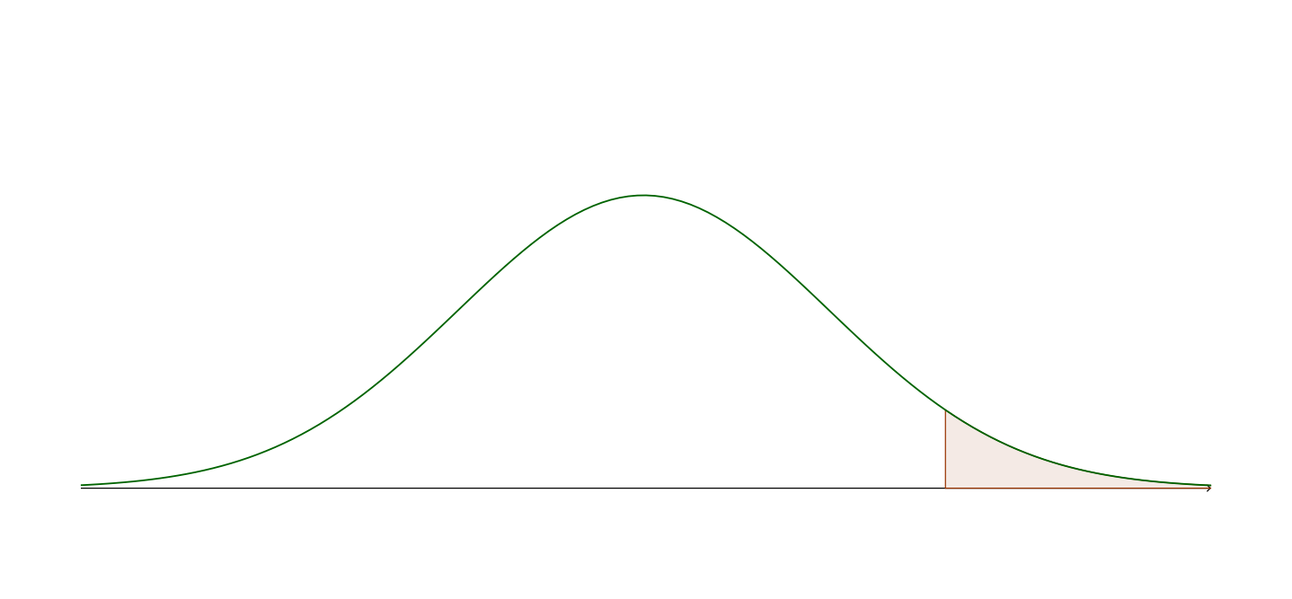
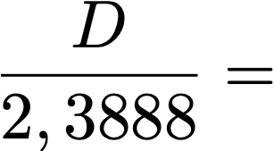
: poids Can.
: poids Amé.
Exemple:
: moy. Can.
: moy. Amé.
Donc on rejette

Slide 13
Faites les exercices suivants
#4.35 à 4.38

Slide 14
Similairement, pour faire un test d’hypothèse sur une différence de proportion, on considère

Slide 16
Faites les exercices suivants
# 4.39 à 4.42

Slide 17
Devoir:
3.49 à 3.61

